Slide 1
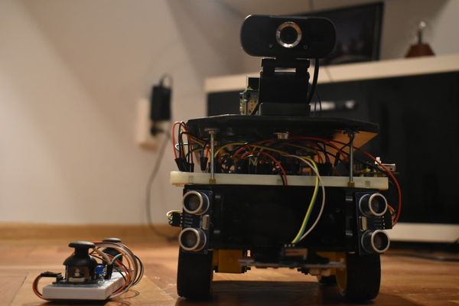
Alset
Mașina
autonomă
Infoeducație
2021

Slide 2
Cuprins
Rezumat
Utilitate practică
Mecanică
Electronică
Software
To-Do

Slide 3
Rezumat
Alset este o mașină electrică la scară mică care poate naviga în mod autonom pe un traseu, reacționând la semnele de circulație și evitând potențialele obstacole. Scopul acestui proiect este de a reduce accidentele în trafic. Acestea sunt responsabile pentru decesul a 1,35 de milioane de oameni în fiecare an. Prin Alset, sperăm să creștem siguranța străzilor pentru toată lumea. La momentul de față, Alset poate recunoaște semne de stop, alte semne de circulație putând fi implementate cu ușurintă. De asemenea, Alset dispune de un sistem de detecție a obstacolelor redundant, minimizând posibilitatea accidentelor. În plus, Alset poate fi controlat de la distanță (~400m max.) cu ajutorul unui controller custom-made. Există și un site web găzduit de Alset cu ajutorul căruia utilizatorul poate alege destinația mașinii, aceasta deplasându-se în mod complet autonom.
Alset se bazează pe doua dispozitive: un microcomputer (Raspberry Pi 3 B) și un microcontroller (Arduino Mega 2560). Pe Raspberry Pi este executat codul de machine vision (datorită puterii de procesare superioare), microcomputer-ul găzduind și severul web. Arduino este utilizat pentru sarcinile hardware precum controlul motoarelor și citirea senzorilor. La nevoie, unele date sunt transmise între dispozitive prin intermediul unui protocol propriu ușor extensibil.
Pentru evitarea obstacolelor am dezvoltat un sistem care constă în doi senzori ultrasonici și un senzor de impact, aceștia montați în partea frontală a mașinii (avem în vedere adăugarea unui senzor ultrasonic și pe partea posterioară în viitor). Pentru recunoașterea semnelor de circulație utilizăm biblioteca OpenCV cu un model de tip cascadă Haar. Când un semn este recunoscut, informația este procesată și trimisă mai departe către Arduino, care ajustează motoarele corespunzător. Pentru urmărirea traseului, Alset citește în mod analog poziția de la o matrice cu senzori de reflectivitate, integrând-o într-un sistem de control proporțional-derivat (PD), asigurând viraje line și eficiente. În mod opțional, este posibil controlul de la distanță al lui Alset; este necesară adăugarea unui microcontroller ESP8266 la Alset, acesta comunicând cu Arduino ca gateway.
Pentru navigarea prin GPS, un site web este găzduit de un server NodeJS pe Raspberry Pi. Utilizatorul se poate conecta la dispozitiv cu ajutorul unui ID unic. Ulterior, el poate alege o destinație de pe o matrice cu poziții. Datele sunt procesate în Python și un șir de comenzi este generat pentru Arduino.

Slide 4
Utilitate practică
Alset este un robot conceput cu scopul de a demonstra o posibilă implementație de mașină autonomă.
De ce avem nevoie de mașini autonome?
Cum rezolvă Alset această problemă?
În primul rând, mașinile pot fi periculoase – ele sunt una dintre cauzele principale de deces în fiecare an. Însă acest lucru se datorează foarte rar defectelor tehnice, de cele mai multe ori accidentele sunt cauzate de șofer. Oamenii sunt predispuși la greșeli, iar cu ajutorul mașinilor autonome putem reduce drastic rata de incidență a accidentelor rutiere.
Alset poate naviga in regim complet independent de mediu si elimină necesitatea unui șofer. În acest scop, robotul se folosește de o multitudine de senzori pentru a detecta obstacolele, calcula traseul optim, și naviga în mod eficient, asigurând siguranța pietonilor, dar și a pasagerilor. De asemenea, cu ajutorul unei camere web, Alset identifică semnele de circulație si respectă codul rutier, un avantaj major față de alte mașini autonome.

Slide 5
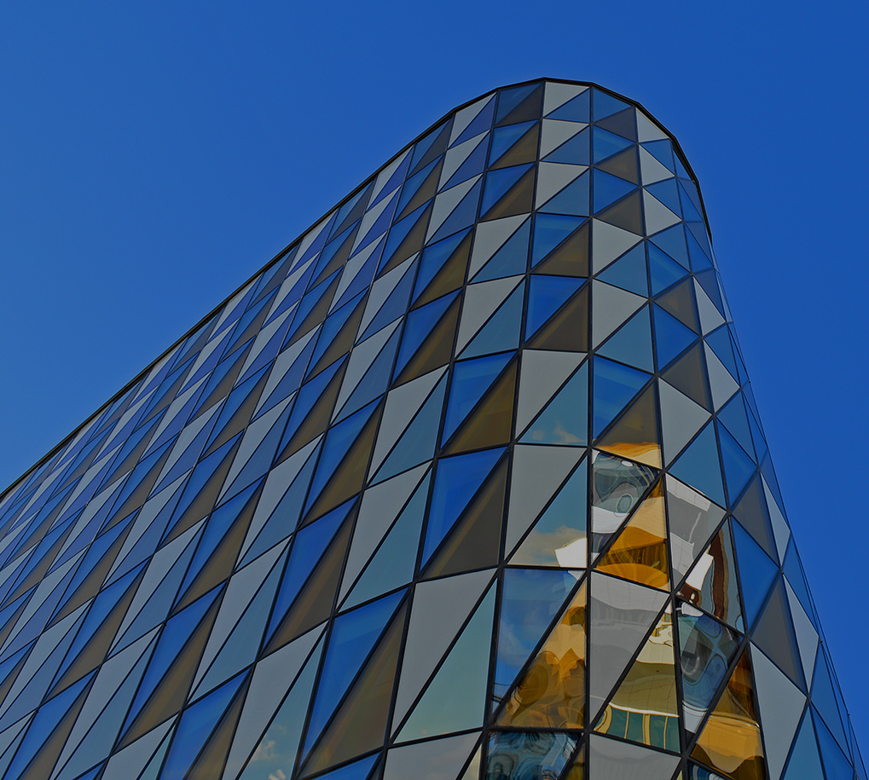
Alte posibile aplicații
Cererea pentru mașini autonome crește în fiecare zi, acestea fiind foarte versatile și putând satisface multe funcții.
Mașinile autonome pot servi drept taxiuri.
Ele pot fi utilizate pentru livrari.
Pot naviga în zone periculoase pentru oameni, fără pasageri.
Le permit persoanelor cu dizabilități să se deplaseze cu mașina.

Slide 6
Mecanică
Alset utilizează un șasiu tip 4wd (four wheel drive) și dispune de patru motoare.
Motoarele de pe fiecare parte sunt conectate împreună, nefiind necesar controlul individual al fiecărui motor.
Virajele se pot realiza diferențial (aplicarea unei puteri mai mari pe o parte decât pe cealaltă) sau prin skidding (aceeasi putere este aplicată în ambele părți, dar în direcții opuse). Prima metodă este utilizata pentru viraje minore, iar a doua pentru rotire pe loc.
La șasiul de plastic achiziționat de pe internet am adăugat o placă de lemn pe care am montat Raspberry Pi-ul și camera web (nu avem acces la o imprimantă 3D).

Slide 7
Electronică
În scopul navigării cât mai sigure, Alset se folosește de microntrollere, senzori și module
Componente
Motive
Raspberry Pi 3B execută sarcinile de machine vision și găzduiește serverul web. Acesta a fost ales datorită puterii sale de procesare, necesară pentru ML.
Datorită numărului mare de module care intră in componența lui Alset, avem nevoie de un microcontroller pe masură. În acest scop am ales un Arduino Mega pentru interacțiunea cu senzorii și motoarele.
Motivul pentru care nu utilizăm Raspberry Pi-ul și pentru sarcinile de hardware este maximizarea eficienței energetice. Daca dezactivăm funcția de machine vision (necesită doar setarea unui flag în cod), Alset poate funcționa fără Raspberry Pi.
Raspberry Pi 3 B
Arduino Mega 2560
Wemos D1 Mini ESP8266
Șasiu & Motoare
Punte H L298N
GPS U-blox NEO-6M
Cititor RFID RC522
Cytron Maker Line Sensor
2x Senzori Ultrasonici HC-SR04
Senzor Impact
Încărcător Acumulator TP4056
2x Întrerupătoare
Suport 2x Baterii 18650

Slide 8
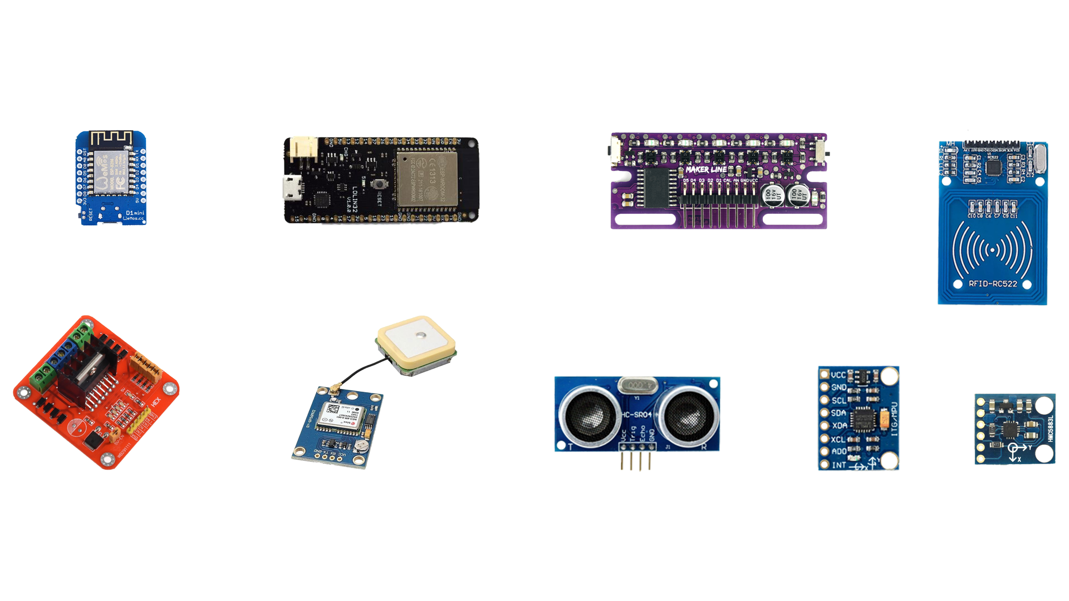
Matrice de cinci senzori de reflectivitate infraroșii pentru obținerea poziției relativă la traseu; acest senzor a fost ales datorită iesirii analoge ideală pentru controlul PD.
ESP32 & ESP8266 pentru joystick-ul opțional, asigură comunicațiile dintre joystick și robot. ESP8266 se conectează la Alset, iar la joystick este necesar ESP32 pentru pinii analogi.
Senzor RFID pentru sistemul de “GPS” simulat, la scară mică, de mare precizie, care utilizează stickere RFID
Punte H pentru controlul motoarelor, aleasă datorită toleranței crescute de curent pe fiecare canal
GPS, utilizat pentru localizarea robotului și navigarea spre destinație. Am ales acest model datorită preciziei sporite.
Doi senzori ultrasonici pentru navigare si evitarea obsacolelor, avantajosi financiar fata de senzorii de distanta infrarosii
Accelerometru + giroscop pentru orientare in spațiu
Busolă folosită împreună cu giroscopul și GPS-ul

Slide 10

Software
Alset poate opera în patru moduri principale, enumerate în ordinea independenței de utilizator și mediu:
navigare prin evitarea obstacolelor
urmărire traseu + evitare obstacole & urmarea semnelor de circulație
navigare automată către destinația setată prin GPS cu ajutorul interfeței web + evitare obstacole
control de la distanță prin joystick
Însă fiecare funcție poate fi activată sau dezactivată cu ușurință prin simpla setare a unui flag în cod (ex: avoidObstacles = 0, joystick = 1), astfel putând fi combinate după placul utilizatorului.

Slide 11
Despre cod
Codul pentru Alset este împărțit pe Raspberry Pi și Arduino, ele rulând Python & JavaScript, respectiv C++.
Toate funcțiile care necesită interacțiunea cu hardware-ul sunt realizate de Arduino, iar la nevoie informații pot fi transmise între acesta și Raspberry Pi prin interfața UART.
Arduino obține datele de la senzori și acționează asupra acestora sau le trrimite mai departe. Pe Raspberry Pi are loc recunoașterea semnelor de circulație și tot de acesta este găzduita interfața web prin care utilizatorul poate seta o destinație.

Slide 12
To-Do
O interfață prin care utilizatorul poate programa robotul (ex: mergi înainte trei metri la 60% din viteză, rotește-te pe loc 60°, fă o poza, etc.)
Mod de urmărire a utilizatorului prin GPS și/sau recunoaștere facială
Finalizarea navigării GPS
Moduri de interacțiune cu mediul (ex: atașarea senzorilor și citirea acestora de la distanță => am putea atașa un senzor de gaz și trimite robotul într-o locație periculoasă pentru oameni)
Proiectarea unui nou șasiu pentru industrializare (din plastic dacă obținem acces la o imprimantă 3D, altfel din aluminiu)
Adăugarea unei surse de energie regenerabilă capabilă de alimentarea eficientă a robotului
Producerea unui PCB
Trecerea la machine learning pentru detectarea traseelor, crescând versatilitatea
Datorită limitațiilor de timp, cât și financiare, încă nu am realizat tot ce ne-am dorit pentru Alset. Câteva dintre funcțiile pe care urmează să le implementăm includ:

Slide 13
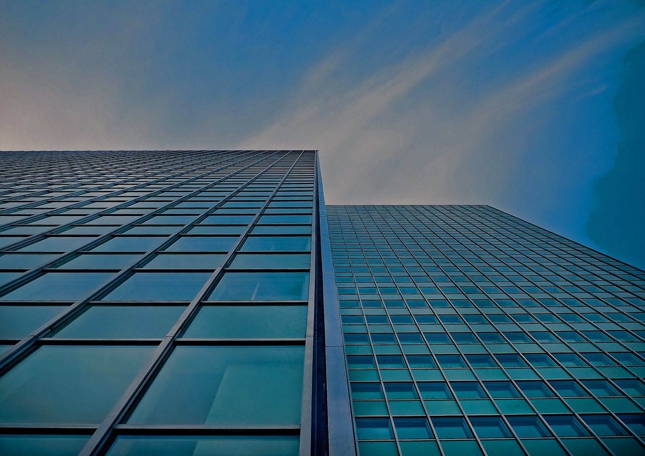
Vă mulțumim!
Saramet Robert Maciuca Bogdan
Email
robertsaramet@pm.me
alexbobomac@gmail.com
Github
github.com/robert-saramet/Alset/

